Slide 1
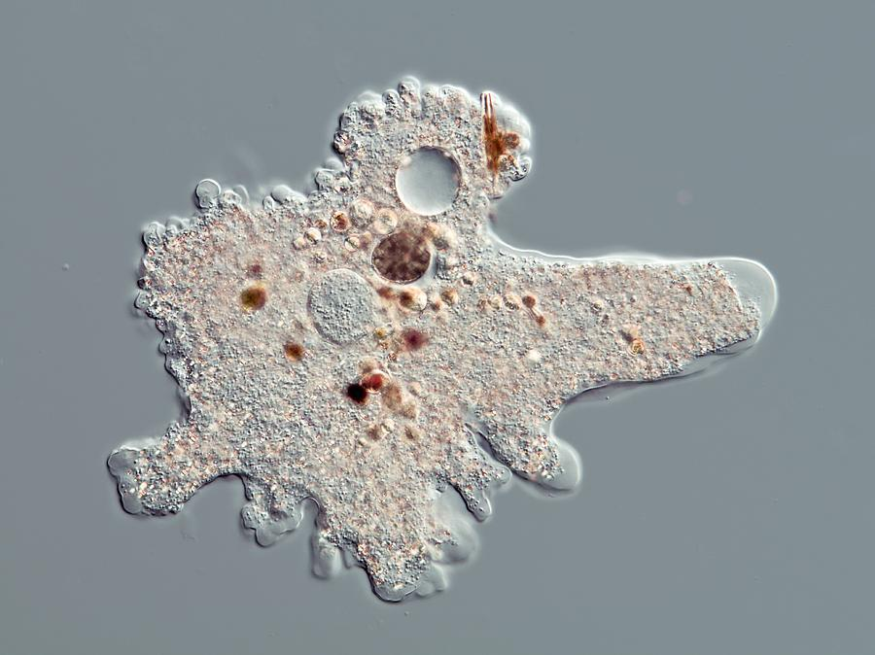
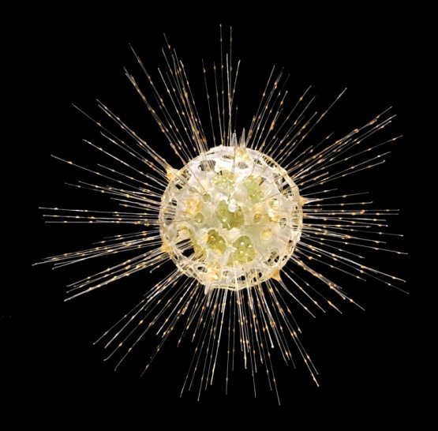
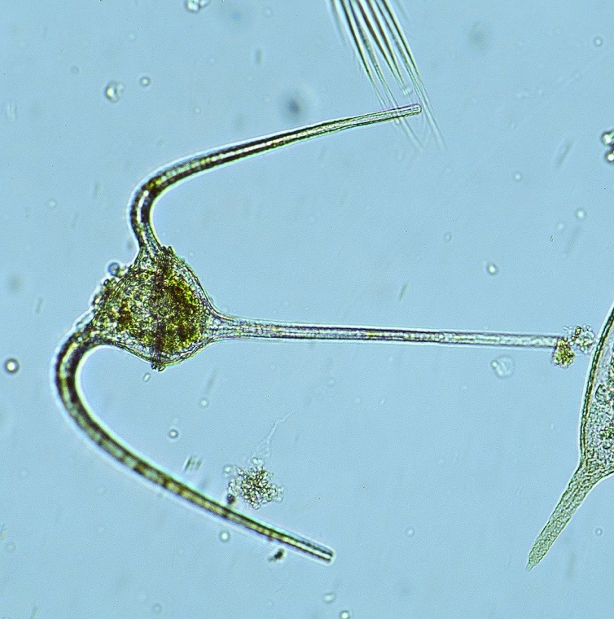
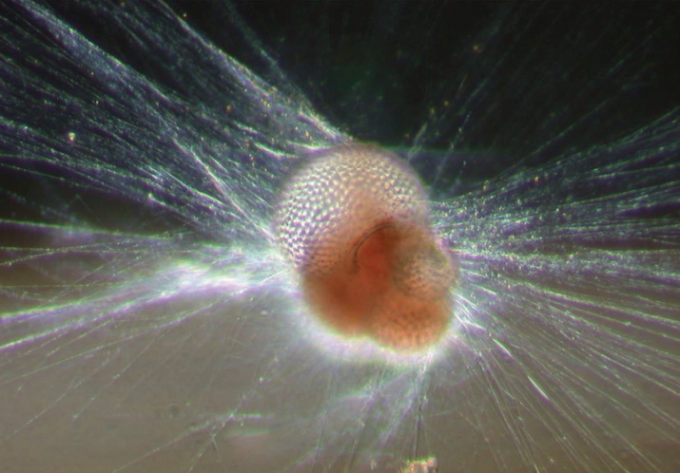
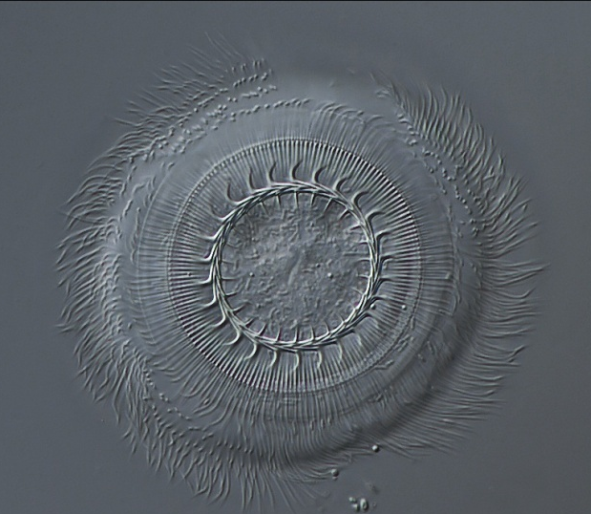
Деление клеток протистов. Митоз ядра протистов

Slide 2
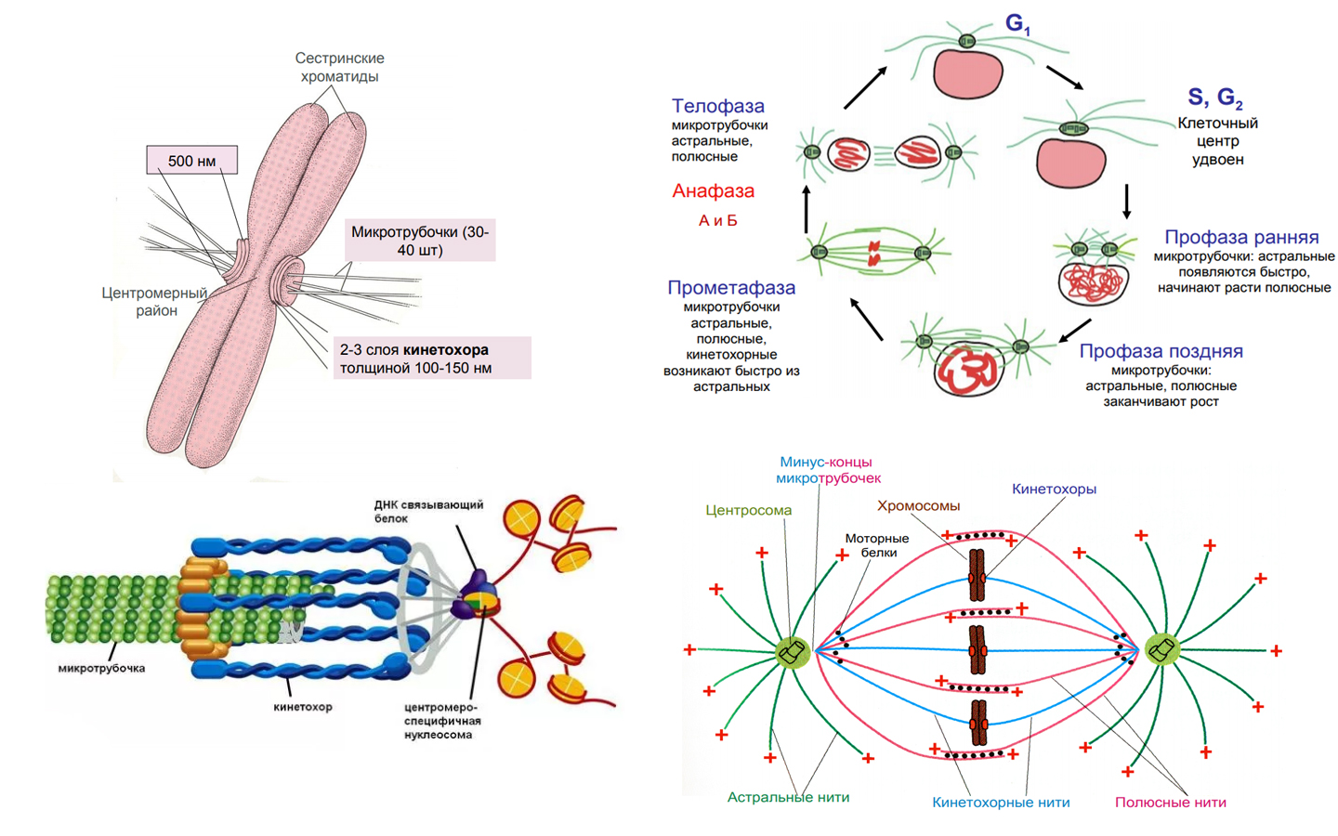

Slide 3
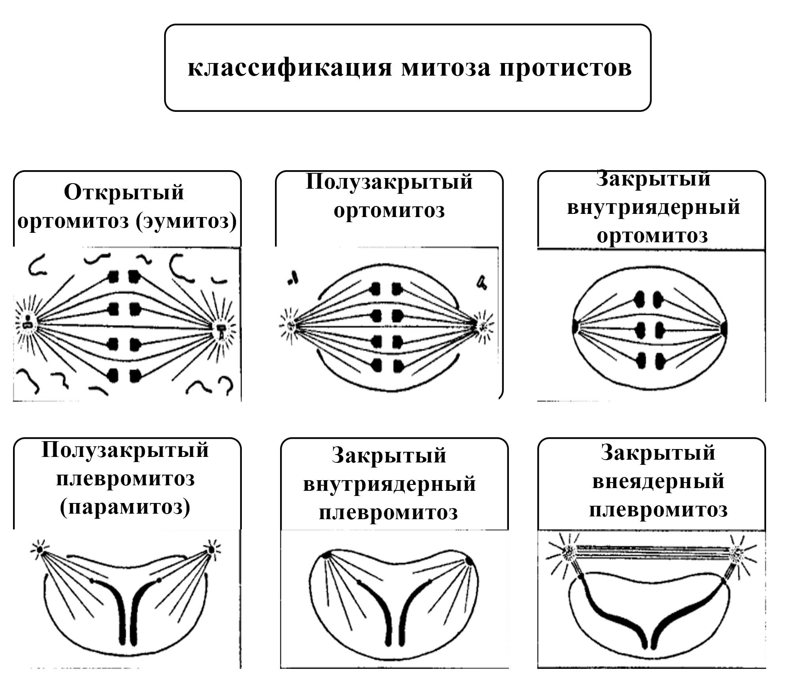

Slide 4
Полузакрытый ортомитоз

Slide 5
Полузакрытый плевромитоз

Slide 6
Половое размножение у инфузорий — это непосредственный обмен генами без предварительной «упаковки» их в яйцеклетку или спермий. Чтобы его осуществить, две совместимые в половом отношении клетки плотно соединяются определенными участками поверхности, плазмалемма каждой клетки в зоне контакта исчезает, после чего и происходит взаимный обмен генами. Этот процесс известен под названием конъюгация, а две соединившиеся инфузории называются коньюгантами. Конъюганты могут находиться в таком состоянии несколько часов. В конъюгации участвует только микронуклеус, макронуклеус во время полового процесса дегенерирует.

Slide 7
Основные события, ведущие к обмену генами между двумя конъюгантами, относительно постоянны и сходны у всех видов. После двух мейотических делений микронуклеуса образовавшиеся ядра, за исключением одного, дегенерируют, а оставшееся ядро затем делится еще раз и дает начало двум гаплоидным гаметическим микронуклеусам, которые генетически идентичны.
Один является стационарным, тогда как другой мигрирует в конъюганта-партнера. Когда мигрирующее ядро оказывается в партнере, оно сливается с его стационарным ядром, и образуется зиготическое ядро (2n), или синкарион. Вскоре после слияния ядер две инфузории расходятся. Каждая из них теперь называется экскопъюгантом. В обоих эксконъюгантах синкарион митотически делится, чтобы в клетке восстановилось специфичное для вида число ядер. Эти события обычно (но не всегда) включают деления клетки. Например, у видов, в норме имеющих один макронуклеус и один микронуклеус, синкарион делится один раз. Одно из ядер образует микронуклеус; другое становится макронуклеусом. В данном случае нормальное число ядер восстанавливается без каких-либо делений клетки.
У некоторых более специализированных инфузорий конъюганты немного меньше, чем неконъюгирующие особи, а иногда два партнера конъюгирующей пары очень сильно различаются по своим размерам. Такие макро- и микроконъюганты встречаются у Vorticella. При контакте подвижного микроконъюганта с прикрепленным макроконъюгантом обе особи соединяются друг с другом. Синкарион образуется только в макроконъюганте из гаплоидных (n) «гаметических» ядер, сформировавшихся в каждом из конъюгантов. Связь между конъюгантами постоянна и фатальна для микроконъюганта, который погибает, отдав свое ядро-«гамету».

